Slide 1




TRƯỜNG TIỂU HỌC MỸ ĐỨC II.
TỰ NHIÊN VÀ XÃ HỘI
LỚP 3
NĂM
Bài 12: ÔN TẬP CHỦ ĐỀ:
CỘNG ĐỒNG ĐỊA PHƯƠNG( TIẾT 2).

Slide 2


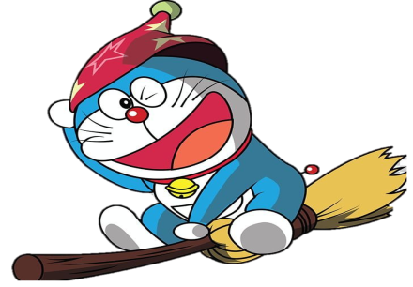
Thứ Ba ngày 5 tháng 12 năm 2023
Tự nhiên và xã hội
Notes:
GV giới thiệu bạn Đoremon đến VN để du lịch, và bạn ấy sẽ là người bạn của các em trong tiết học hôm nay.

Slide 3
Bài 12: Ôn tập chủ đề: Cộng đồng địa phương (Tiết 2).
Cùng nhau giới thiệu những nét đặc trưng của địa phương em:
Đặc sản về ẩm thực, di tích lịch sử…

Slide 4

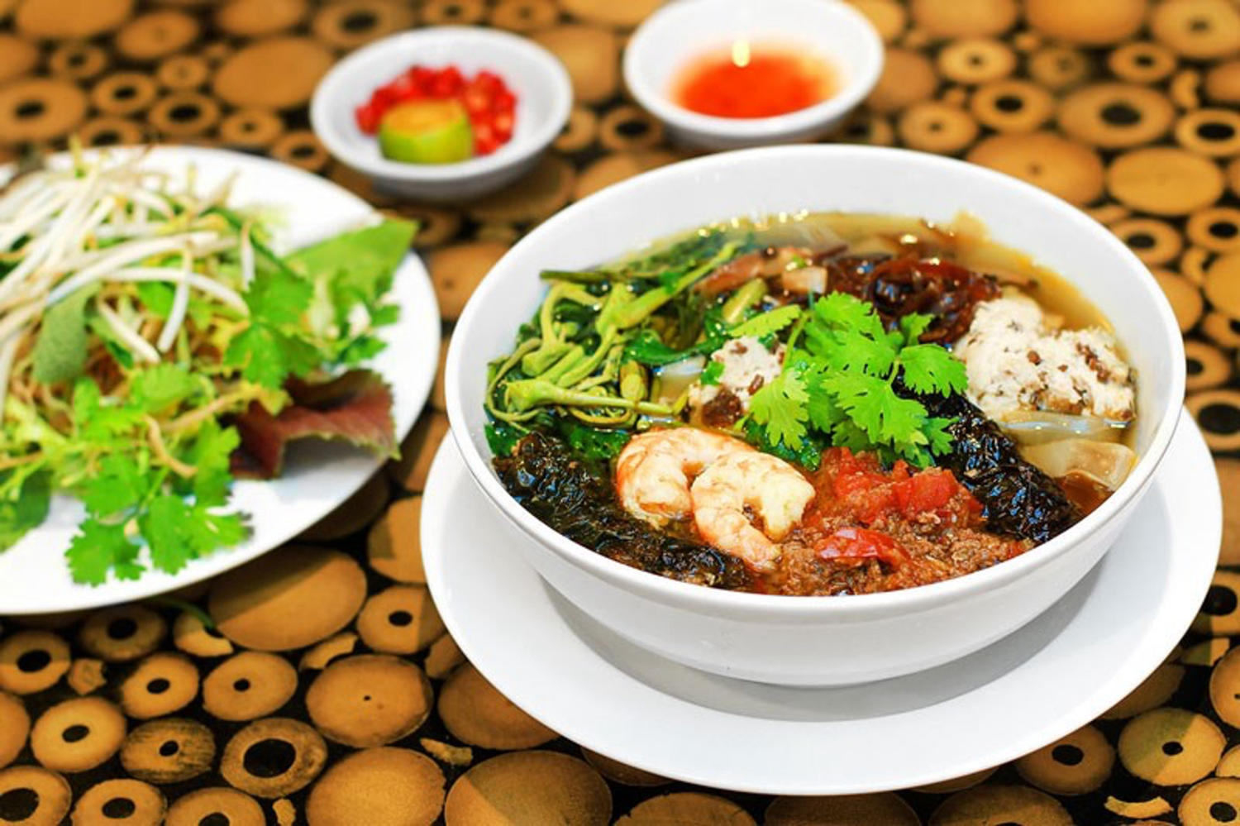
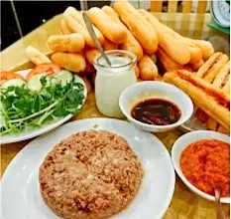
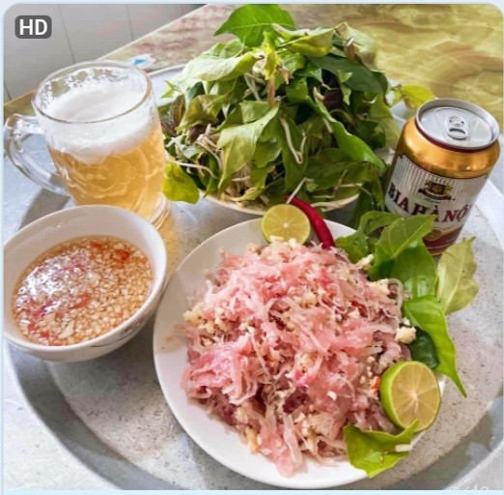
Bánh đa cua
Bánh mì cay
Nem chua An Thọ

Slide 5
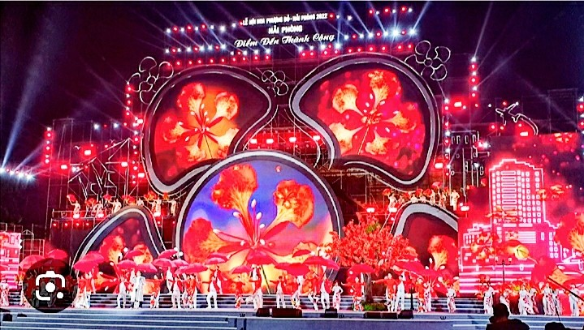
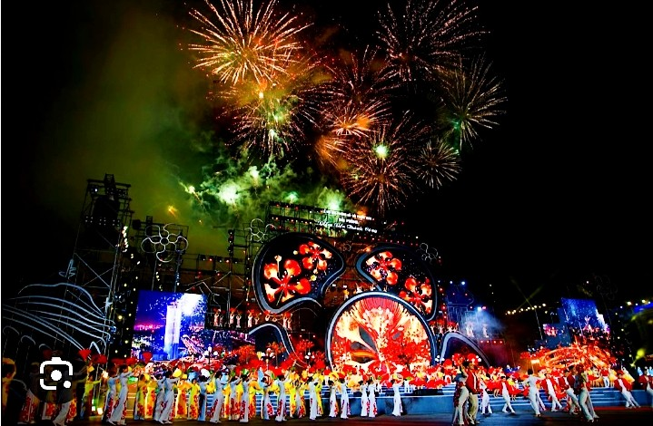
Lễ hội hoa phượng đỏ

Slide 6
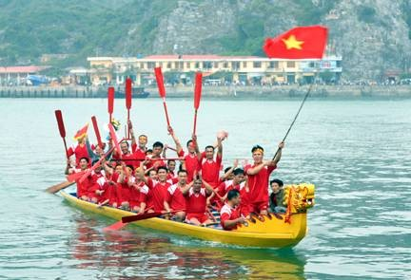
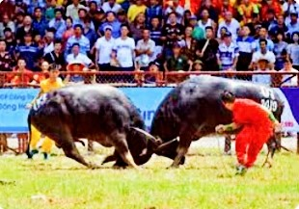
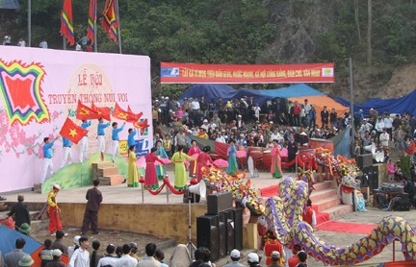
Lễ hội chọi trâu Đồ Sơn
Lễ
hội
đua
thuyền
Lễ
hội
Núi
Voi

Slide 7
Lễ hội chọi trâu Đồ Sơn
- Là lễ hội truyền thống của người dân vạn chài tại vùng biển Đồ Sơn, Hải Phòng. Diễn ra vào ngày 9 tháng 8 Âm lịch hàng năm, lễ hội chọi trâu Đồ Sơn đã được công nhận là di sản văn hóa phi vật thể quốc gia năm 2013 của Việt Nam.
Dù ai buôn đâu bán đâu
Mùng chín tháng tám chọi trâu thì về

Slide 8
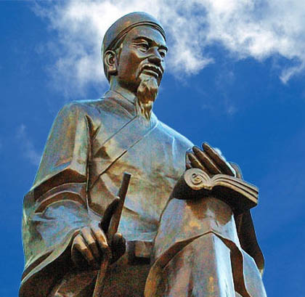
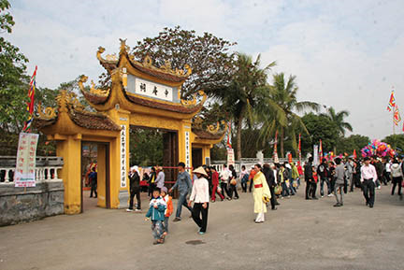
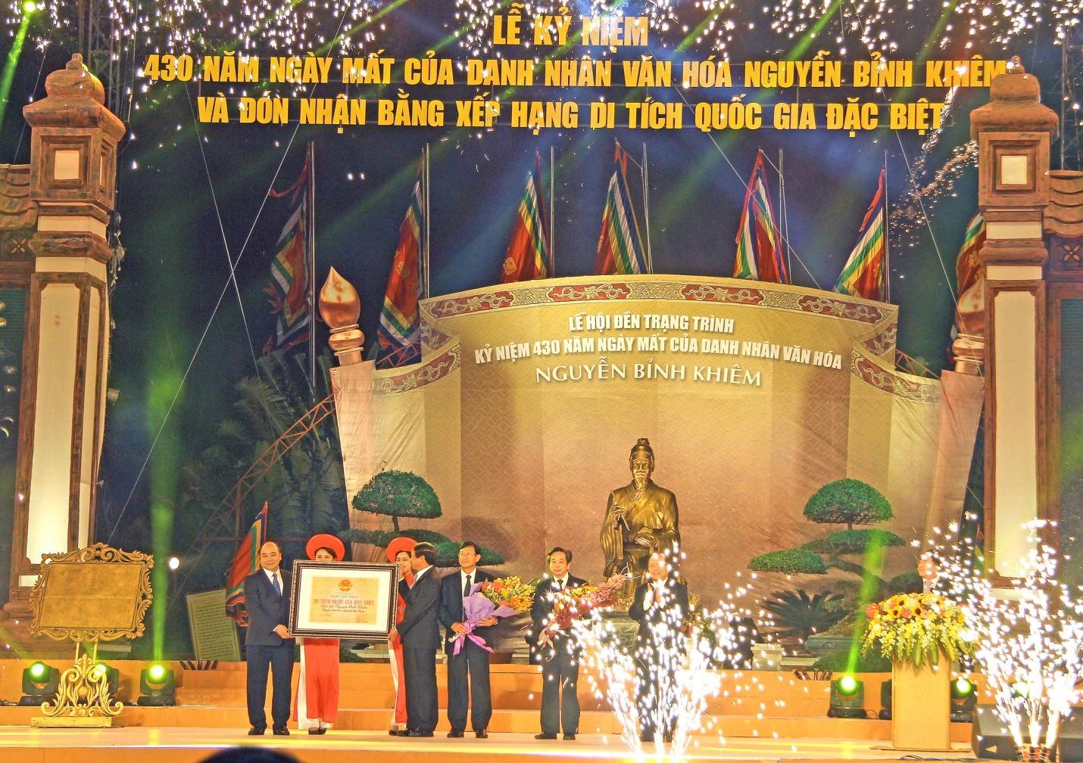
Nguyễn Bỉnh Khiêm (1491-1585) tên thật là Nguyễn Văn Đạt người làng Trung Am,
huyện Vĩnh Lại, Hải Dương (nay thuộc xã Lý Học, huyện Vĩnh Bảo, Hải Phòng). Xuất
thân từ Một gia đình trí thức Nho học. Nguyễn Bỉnh Khiêm thông minh, hiếu học ngay
từ nhỏ.Ông đỗ trạng nguyên (1535) và làm quan dưới triều Mạc. Ông được phong
tước “Trình Quốc công” mà dân gian quen gọi ông là Trạng Trình.

Slide 9
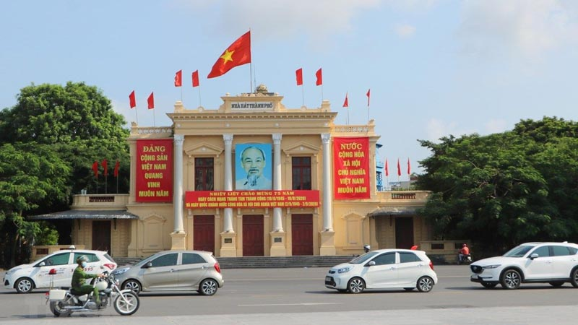
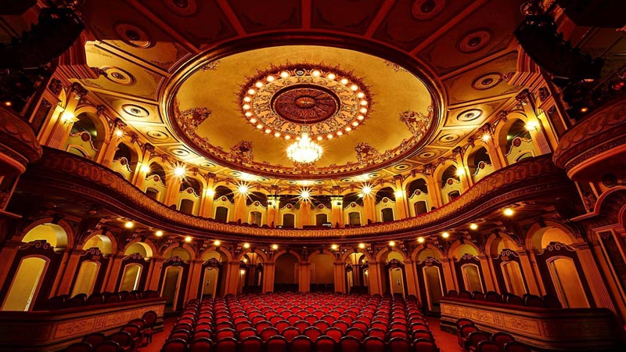
Nhà hát lớnHải Phòng

Slide 10
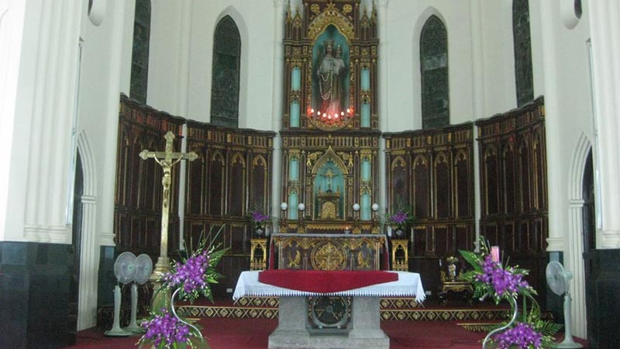
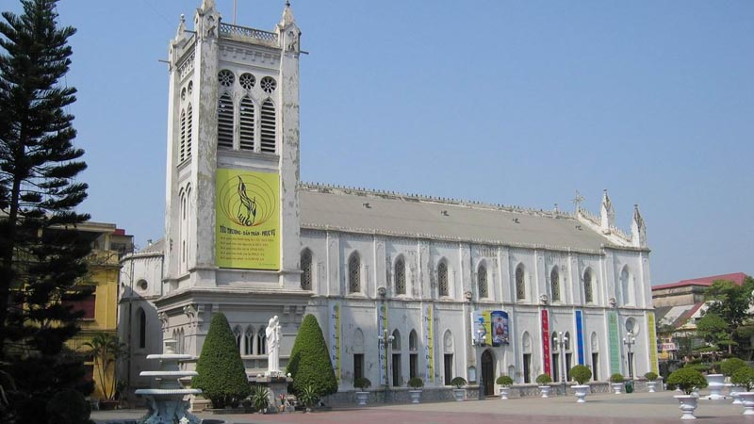
Nhà thờ lớnHải Phòng

Slide 11
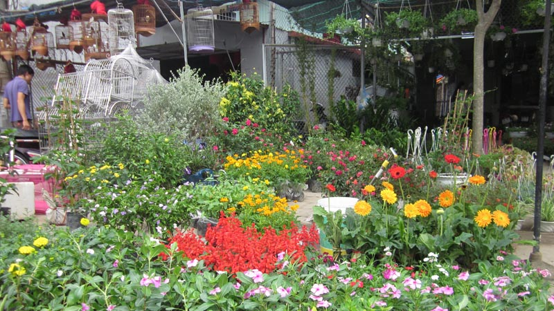
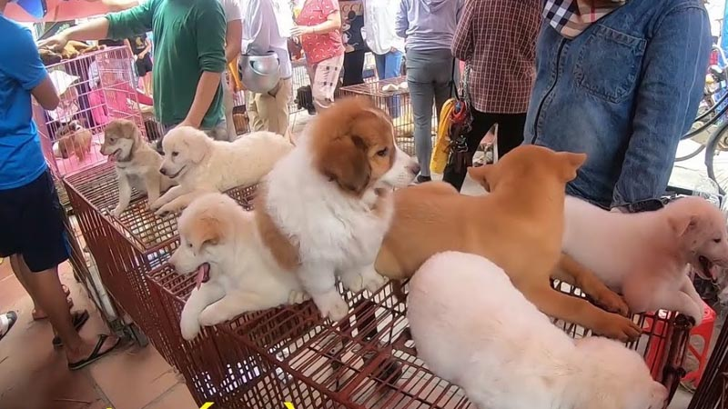

Slide 12
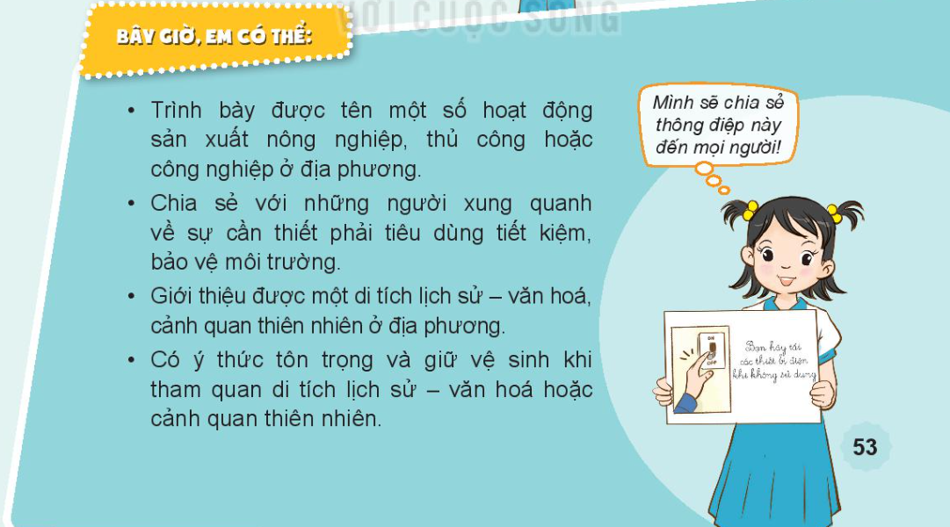

Slide 13


CHÀO CÁC EM!

